Slide 1
ShellShock

Slide 2

Уязвимость
Уязвимости программ - ошибки допущенные программистами на этапе разработки программного обеспечения. Это позволяет злоумышленникам получить незаконный доступ к функциям программы или хранящимся в ней данным.

Slide 3

Уязвимость
В 1999 году компания MITRE Corporation предложила свое решение проблемы классификации, которое не зависело от различных производителей сканеров безопасности. Данное решение было реализовано в виде специализированной базы данных с перечнем всех известных уязвимостей, которая позже была опубликована под названием «Common Vulnerabilities and Exposures».

Slide 4

Уязвимость
В 1996 году, 4 июня на космодроме во Французской Гвиане был произведён первый запуск ракеты-носителя Ariane 5. Уже через 34 секунде после старта она взорвалась на высоте 50 метров.

Slide 5
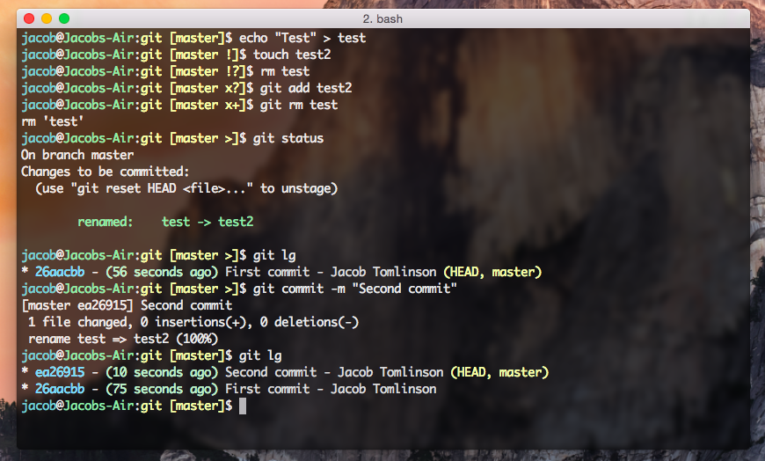
Уязвимость интерпретатора Bash
24 сентября 2014 г. в интерпретаторе Bash французским специалистом по Unix/Linux Стефаном Чазеласом была обнаружена критическая уязвимость, позволяющая удаленно выполнять произвольный код на целевой системе

Slide 6
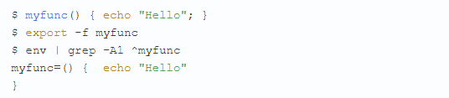
Уязвимость интерпретатора Bash
Основная опасность заключается в том, что Bash позволяет экспортировать функции как переменные окружения

Slide 7
CGI
Легитимный HTTP запрос клиента серверу:
GET / HTTP/1.1
Accept-Language: en-US,en;q=0.8,fr;q=0.6
Host: example.com.
Со спокойной душой копируем в переменные:
HTTP_ACCEPT_LANGUAGE=en-US, en;q=0.8,fr;q=0.6
HTTP_HOST=example.com.

Slide 8
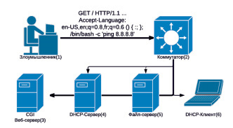
CGI
Запрос который получает веб-сервер от злоумышленника:
GET / HTTP/1.1
Accept-Language: en-US,en;q=0.8,fr;q=0.6 () { :; }; /bin/bash -c ‘ping 8.8.8.8’
Host: example.com.

Slide 9
SSH
SSH – сетевой протокол прикладного уровня, позволяющий производить удалённое управление операционной системой и туннелирование TCP-соединений (например, для передачи файлов
Пусть будет дописана строка:
command=’echo 1’
Таким образом, каждый раз при входе на сервер на экран пользователя будет выдаваться строка ‘1’

Slide 10
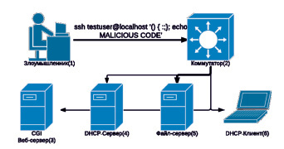
SSH
Если в качестве интерпретатора будет задан интерпретатор Bash, то злоумышленник может воспользоваться этим и передать вместе со строкой подключения вредоносный код следующим образом:
ssh testuser@localhost ‘() { :;}; echo MALICIOUS CODE’
Результат выполнения команды:
«MALICIOUS CODE».

Slide 11
DHCP-сервер
DHCP-сервер имеет право отправить клиенту не только основные параметры конфигурации ip-адреса, но и ряд дополнительных параметров, которые клиент сохранит в переменных среды окружения.

Slide 12
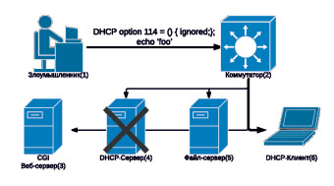
DHCP-сервер
Установить в качестве значения опции DHCP-сервера 114 (URL по умолчанию) строку вида:
() { ignored;}; echo ‘foo’

